Slide 1
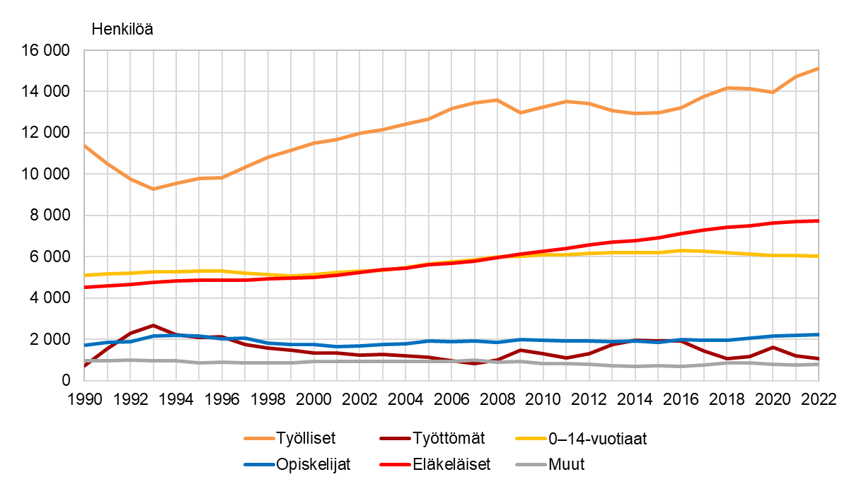
Väestön pääasiallinen toiminta Kangasalla 1990–2022
SeutuNet
Vuoden 2023 aluerajat
Lähde: Tilastokeskus

Slide 2
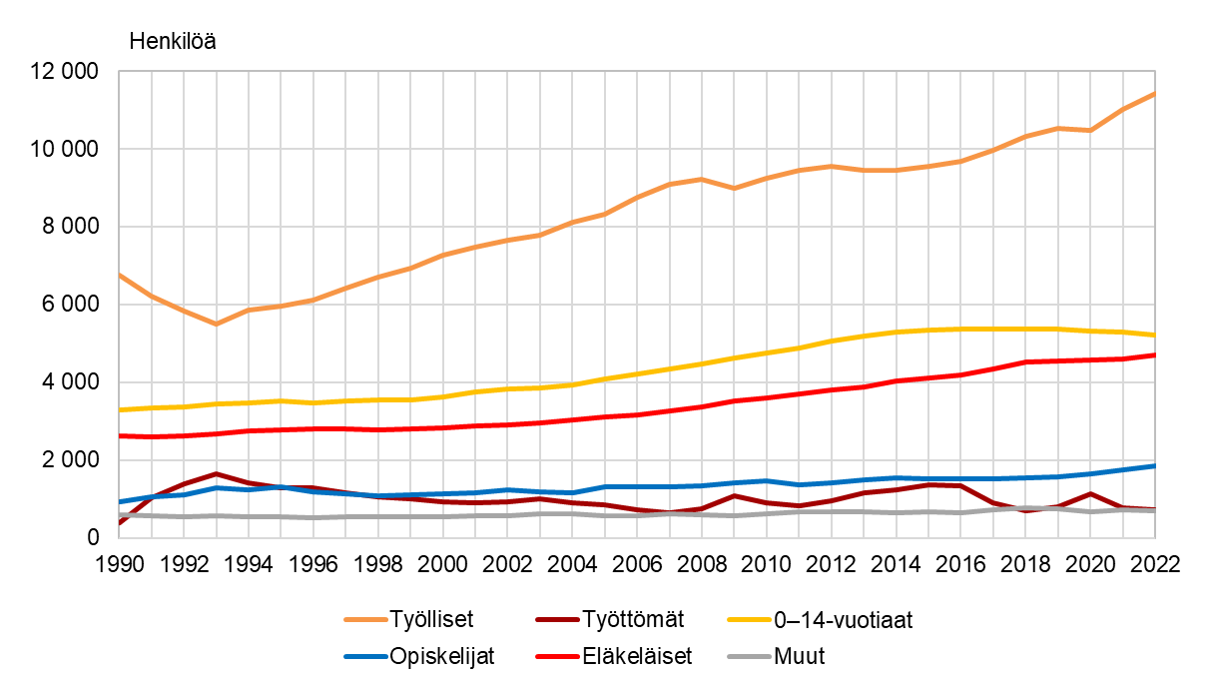
Väestön pääasiallinen toiminta Lempäälässä 1990–2022
SeutuNet
Vuoden 2023 aluerajat
Lähde: Tilastokeskus

Slide 3
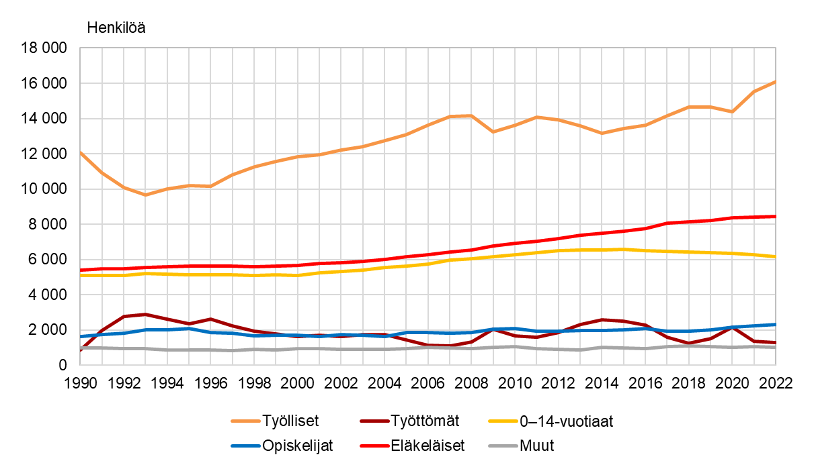
Väestön pääasiallinen toiminta Nokialla 1990–2022
SeutuNet
Vuoden 2023 aluerajat
Lähde: Tilastokeskus

Slide 4
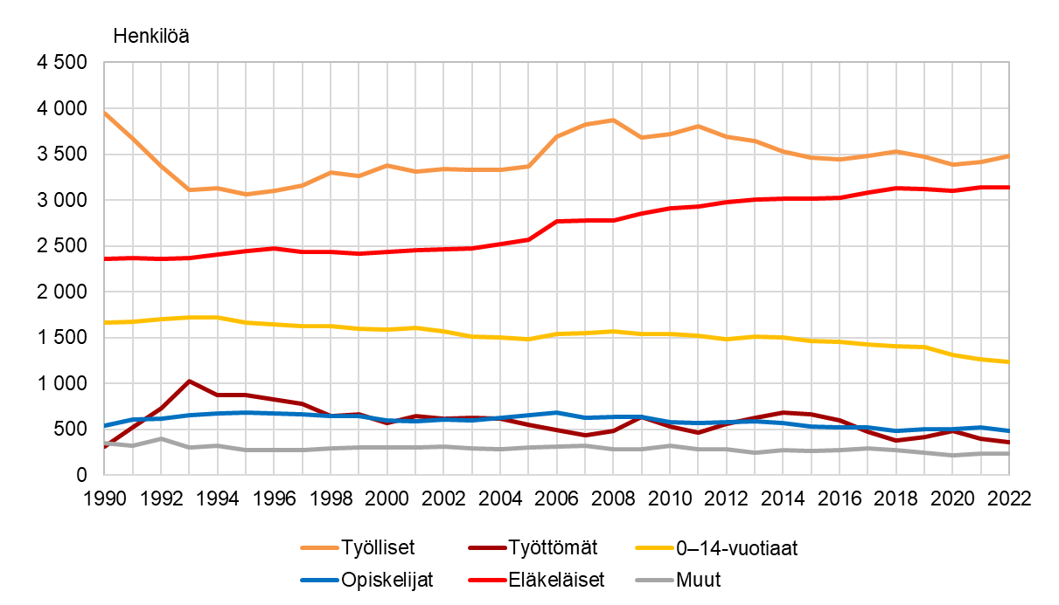
Väestön pääasiallinen toiminta Orivedellä 1990–2022
SeutuNet
Vuoden 2023 aluerajat
Lähde: Tilastokeskus

Slide 5
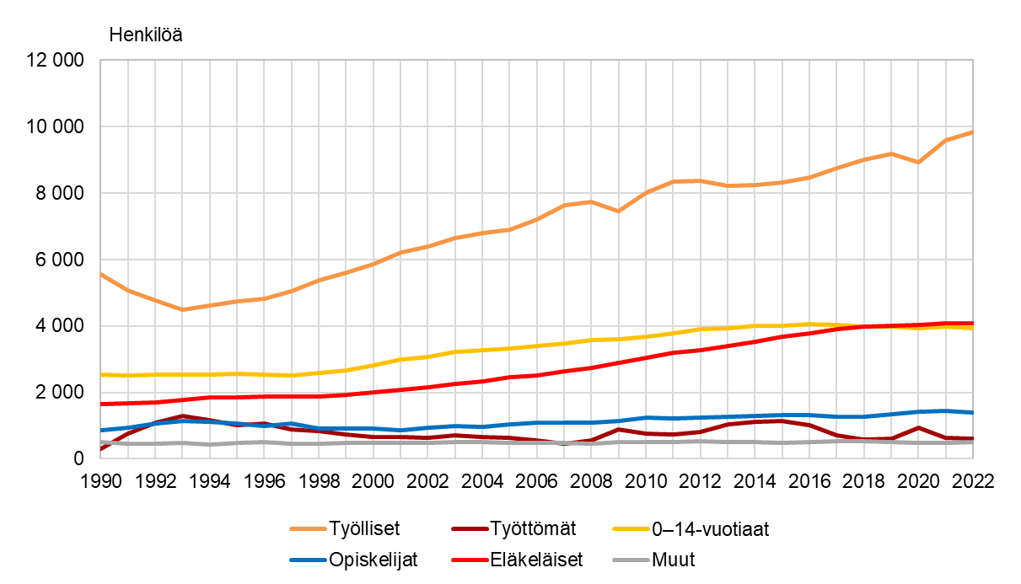
Väestön pääasiallinen toiminta Pirkkalassa 1990–2022
SeutuNet
Vuoden 2023 aluerajat
Lähde: Tilastokeskus

Slide 6
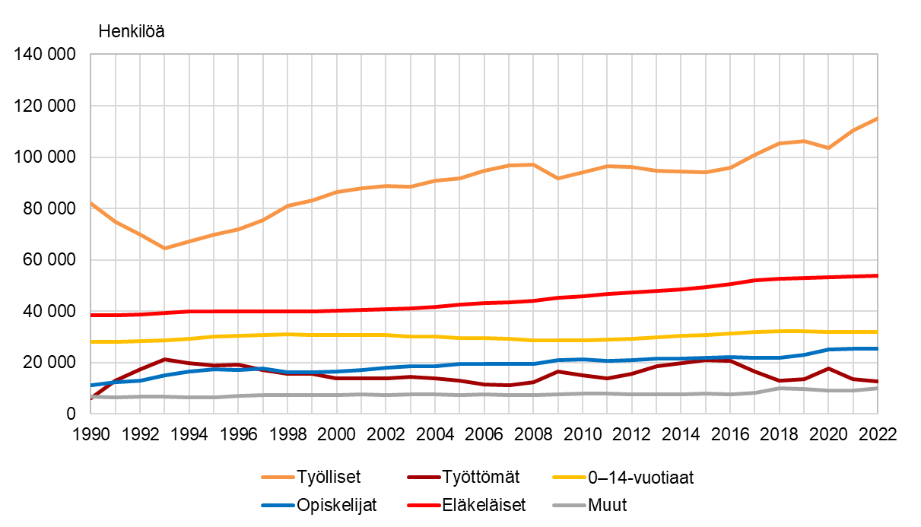
Väestön pääasiallinen toiminta Tampereella 1990–2022
SeutuNet
Vuoden 2023 aluerajat
Lähde: Tilastokeskus

Slide 7
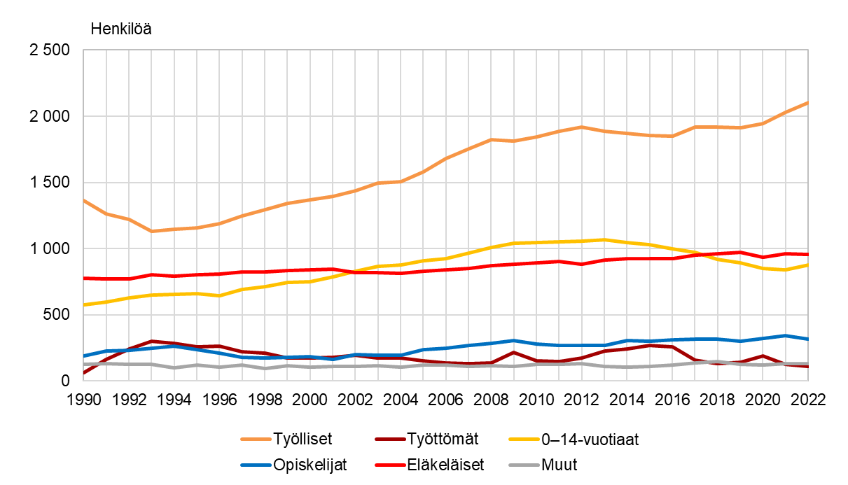
Väestön pääasiallinen toiminta Vesilahdessa 1990–2022
SeutuNet
Vuoden 2023 aluerajat
Lähde: Tilastokeskus

Slide 8
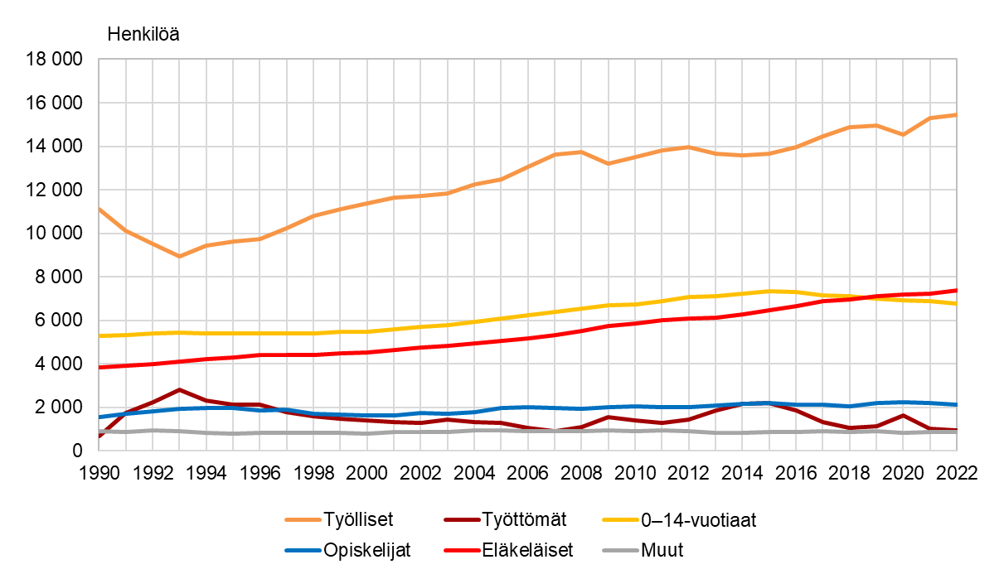
Väestön pääasiallinen toiminta Ylöjärvellä 1990–2022
SeutuNet
Vuoden 2023 aluerajat
Lähde: Tilastokeskus

Slide 9
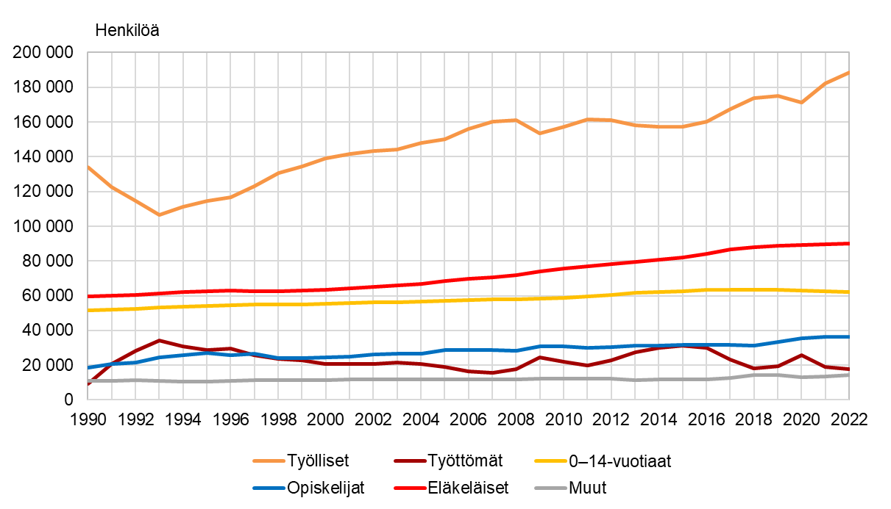
Väestön pääasiallinen toiminta Tampereen kaupunkiseudulla 1990–2022
SeutuNet
Vuoden 2023 aluerajat
Lähde: Tilastokeskus

Slide 10
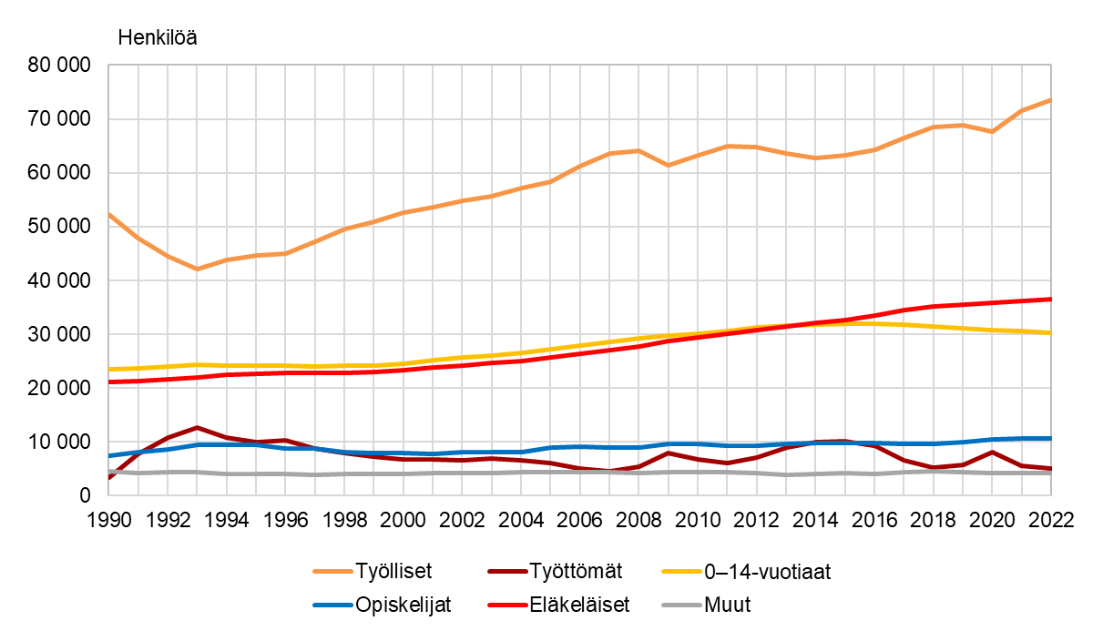
Väestön pääasiallinen toiminta Tampereen kehyskunnissa 1990–2022
SeutuNet
Vuoden 2023 aluerajat
Lähde: Tilastokeskus

Slide 11
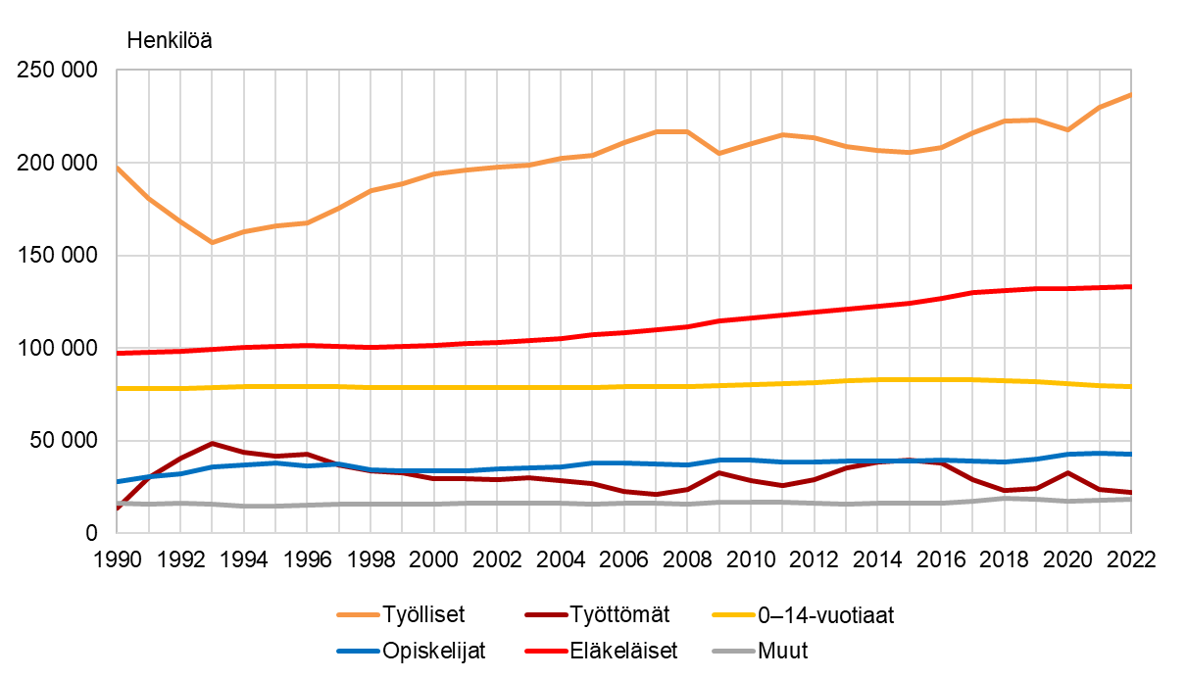
Väestön pääasiallinen toiminta Pirkanmaalla 1990–2022
SeutuNet
Vuoden 2023 aluerajat
Lähde: Tilastokeskus

Slide 12
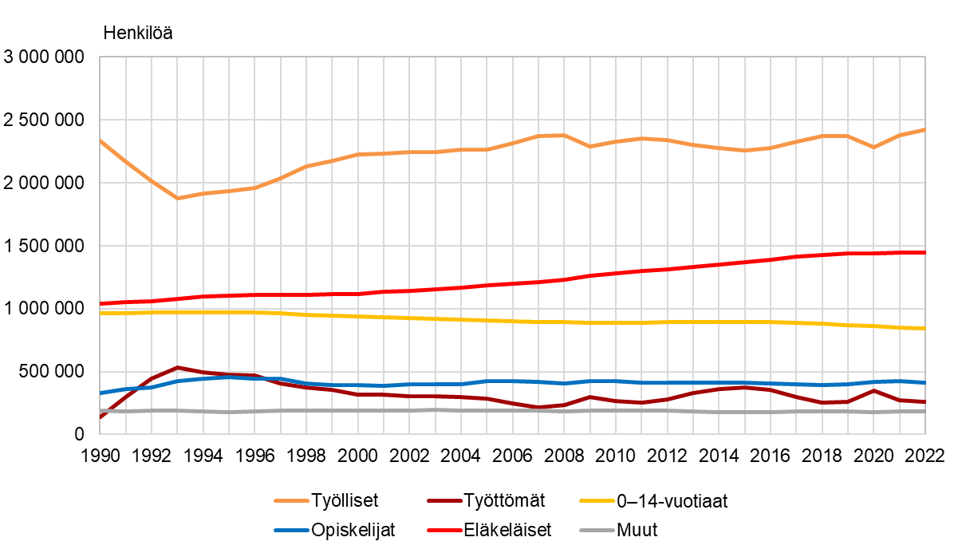
Väestön pääasiallinen toiminta koko maassa 1990–2022
SeutuNet
Lähde: Tilastokeskus

